Slide 1
PHÒNG GD & ĐT QUẬN LONG BIÊN
MÔN TỰ NHIÊN VÀ XÃ HỘI
BÀI 6: LỚP HỌC CỦA EM
(tiết 2)

Slide 3
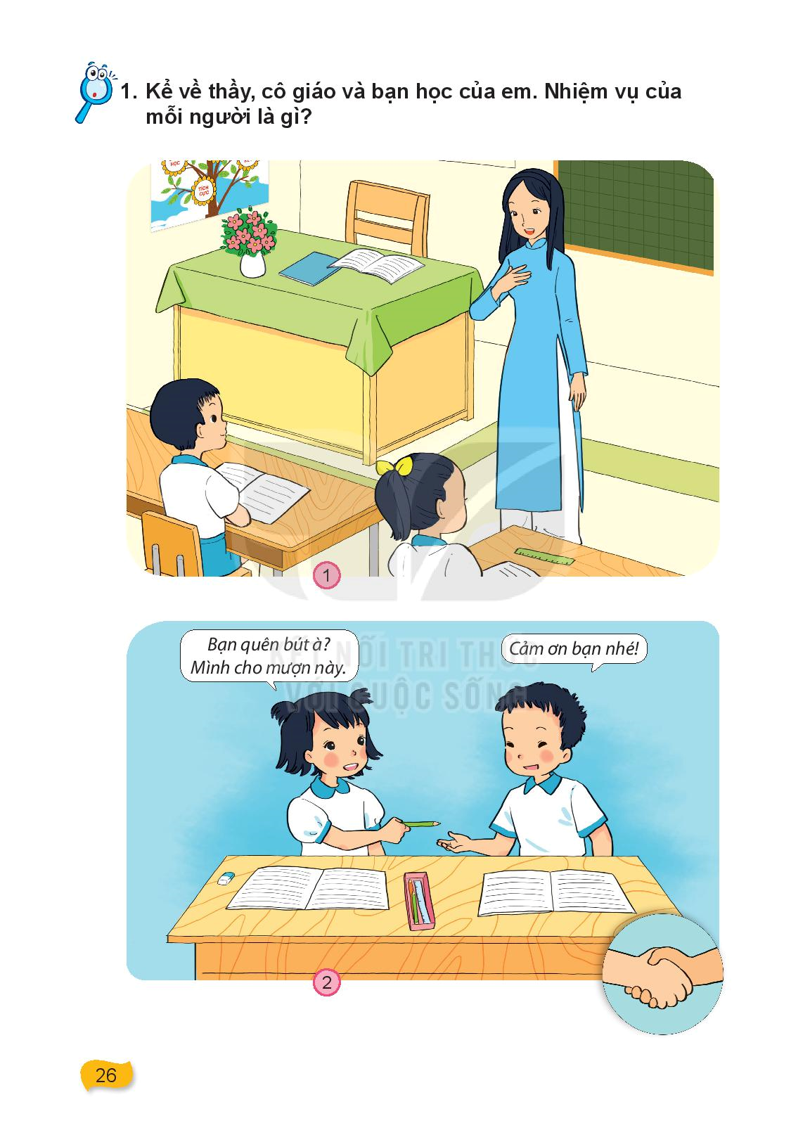
Hoạt động 1: Kể về thầy, cô giáo và bạn học của em.Nhiệm vụ của mỗi người là gì?

Slide 5
Hoạt động 2: Ở lớp, em đã tham gia những hoạt động học tập nào? Em thích hoạt động nào nhất ?

Slide 6
THỰC HÀNH

Slide 7
Giới thiệu với bạn về các thành viên trong lớp.

Slide 9
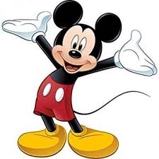
Em hãy kể một số hoạt động ở lớp và tình cảm em dành cho các bạn và thầy cô giáo như thế nào?

Slide 10
Bài học kết thúc. Cảm ơn các con! .

